Slide 1
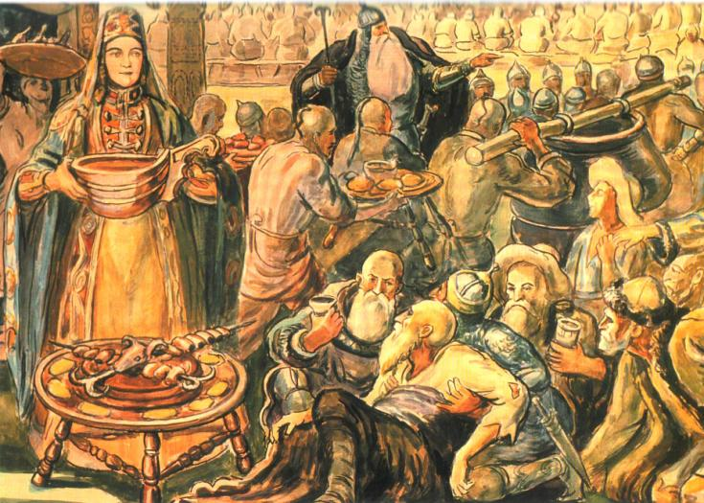
«В гостях у Быценон»

Slide 2
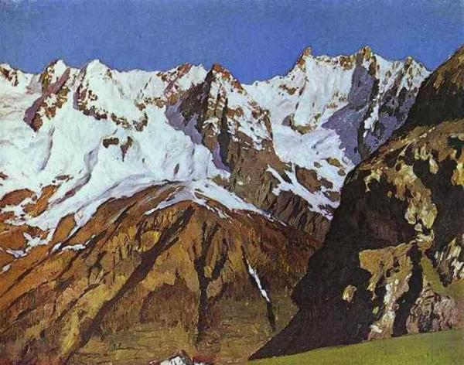


Slide 3
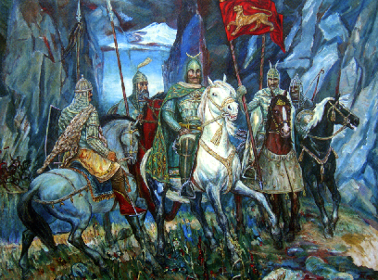

Slide 4
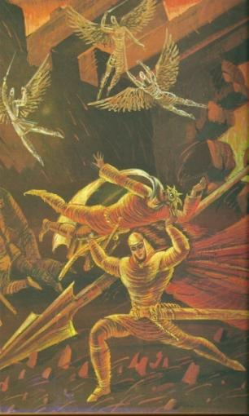
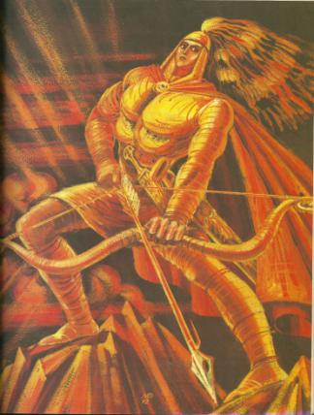
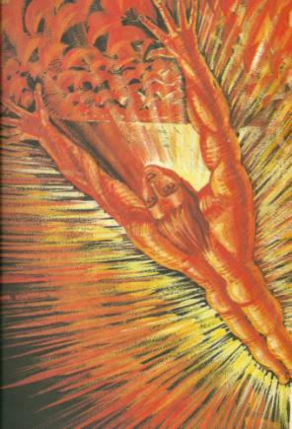
Нарт Батраз

Slide 5
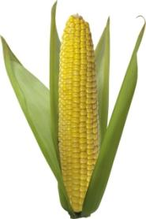
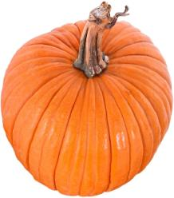
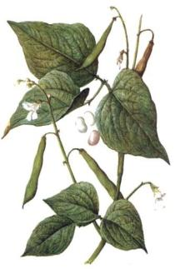
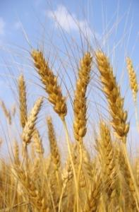
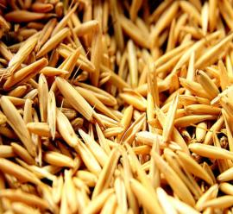
Задание 1.

Slide 6
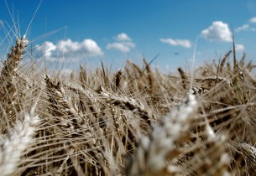
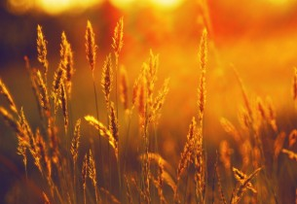
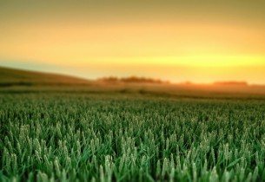
Пшеница…

Slide 7
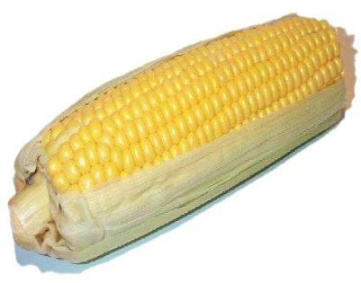
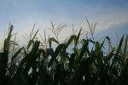
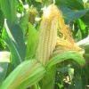
Кукуруза…

Slide 8
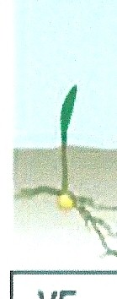
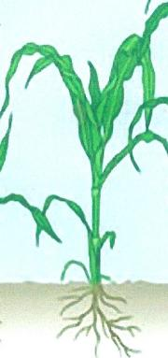
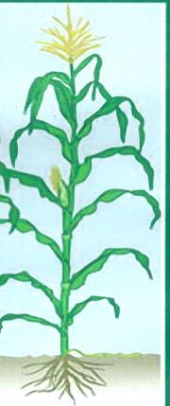
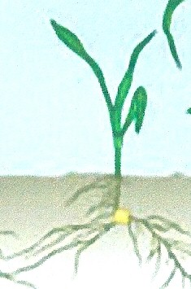
Задание 2.

Slide 9


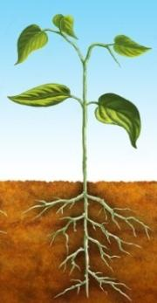


Slide 11
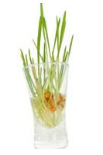
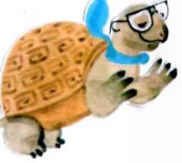
За две недели до нашего сегодняшнего мероприятия мы в группе проводили опыты по проращиванию семян…

Slide 12
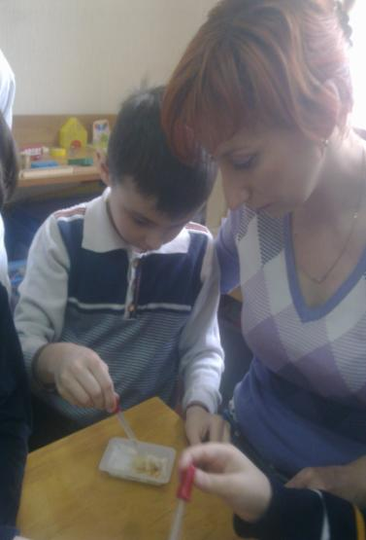
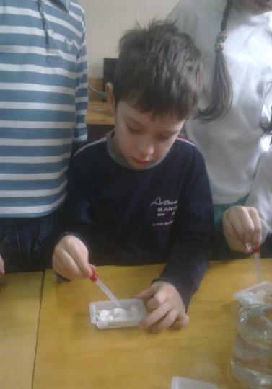

Slide 13
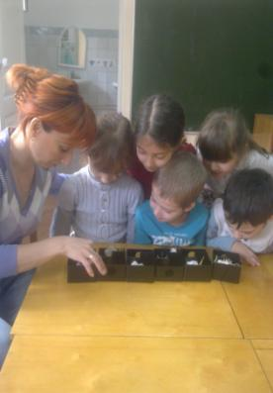
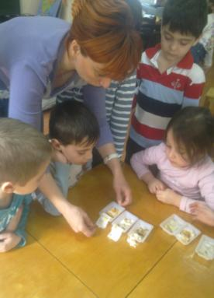
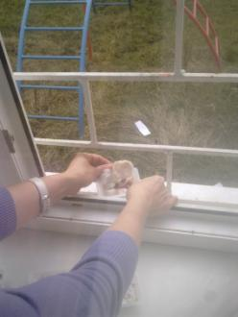

Slide 14
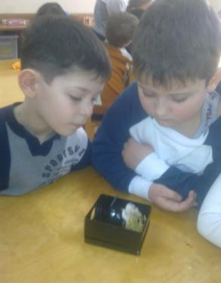
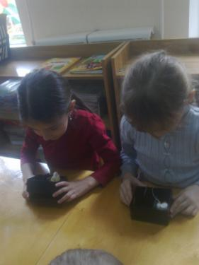
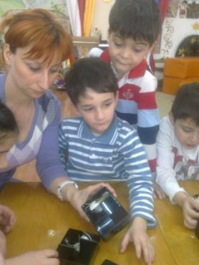

Slide 16
Самоанализ педагогического мероприятия – одно из условий творческого труда воспитателя

Slide 17
Педагогическое мероприятие
с детьми подготовительной группы
по экологическому воспитанию.
Реализация образовательной области «Познание»
Тема: «В гостях у Быценон»
Цель: 1.Формировать представление детей о том, что растения вырастают из семян.
Накопление и обогащение знаний об условиях роста семян (земля, вода, свет, тепло). Расширять кругозор детей о героях нартских сказаний.
2. Развивать исследовательскую деятельность: экспериментировать, проводить опыты, рассуждать, делать выводы.
3. Воспитание ценностного отношения к собственному труду, труду товарищей и его результатам..

Slide 18
«Познание»
Задачи:
Формирование целостной картины мира, расширение кругозора детей
Пути решения:
Ситуативные беседы, решение проблемных ситуаций, рассматривание иллюстраций, игры
«Коммуникация»
Задачи:
Совершенствовать диалогического общения, умение поддерживать беседу по данной теме, высказывать свою точку зрения
Пути решения:
Ситуативная беседа, диалог с детьми на обозначенную тему, игра «Что сначала, что потом»
«Музыка»
Задача:
Продолжить приобщение детей к музыкальной культуре.
Пути решения:
Музыкальное оформление детской деятельности.
«Физическая культура»
Задача:
Формирование потребности в двигательной активности и физическом совершенствовании.
Пути решения: физминутка.
«Социализация»
Задача:
Развитие у детей навыков социальных отношений, знакомство с его историей, героями нартских сказаний.
Пути решения:
Презентация, игры

Slide 19
Оборудование, материалы: лотки с пророщенными семенами фасоли; семена гороха, фасоли, пшеницы, тыквы; мини-лаборатория , схема с изображением роста фасоли и кукурузы; светонепроницаемые контейнеры для проращивания семян; презентация по теме, видеоролик; листы бумаги по количеству детей, клей.
Предварительная работа: объяснить детям необходимые условия для проращивания семян; наблюдение за появлением проростков; беседа по картинам "Весна". Труд людей ", "Сельскохозяйственные работы в полях" и т.д. Чтение произведений: « Нартские сказания». "Откуда хлеб пошел?"; "Вершки и корешки" русская народная сказка; "Про репку" Н. Носов; игра "Золушка" (горох, кукуруза, тыква, пшеница, овес, ячмень, фасоль).

Slide 20
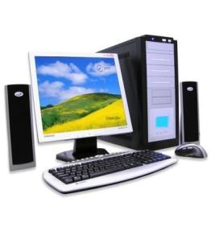
Технические средства
Компьютер
Интерактивная
доска
Магнитофон

Slide 21

Формы и методы
Формы
Методы
Индивидуальные
Фронтальная
Практические
Наглядные
Словесные

Slide 22
Технологии:
-информационные
-игровые
-проблемные

Slide 23
Анализируя педагогическое мероприятие, я отмечаю
Уровень достижения поставленных задач.
Правильность выбора форм и методов занятия.
Правильность использования инновационных технологий.
Установление эмоционального контакта с детьми.
Включение детей в коллективную и познавательную деятельность.
Достижения и результаты детей .
Временное соответствие запланированного и осуществленного на занятии.
Причины, помешавшие достижению намеченного.

Slide 24
Спасибо за внимание!

Slide 25


